Slide 1
Estándares EBAU tratados
Elabora un esquema con los grupo ideológicos y los apoyos sociales del franquismo en su etapa inicial.
Explica la organización política del Estado franquista.
Relaciona la evolución política del régimen con los cambios que se producen en el contexto internacional.

Slide 2
Conceptos EBAU tratados
Nacionalcatolicismo.
Movimiento Nacional.
Leyes Fundamentales del Régimen.
Entrevista de Hendaya.

Slide 3
Cronología
Edad Moderna: (1492 – 1789).
Borbones (1700-1788).
Edad Contemporánea: (1789-presente).
Restauración Borbónica (1875-1931).
Segunda República (1931-1939).
Guerra Civil (1936-1939).
Franquismo (1939-1975).
Transición y democracia (1975- ).

Slide 4
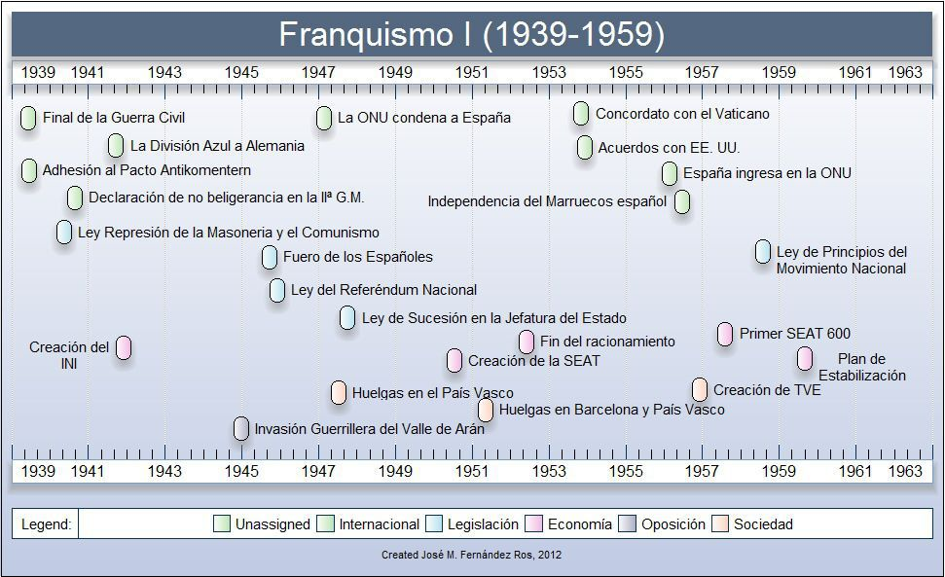
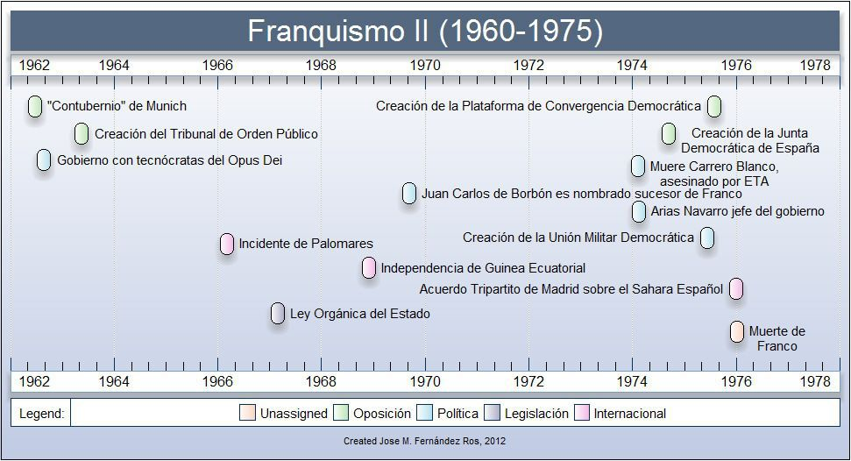

Slide 5
Creación del Estado franquista. Grupos ideológicos y apoyos sociales. Etapas de la dictadura y principales características de cada una. Contexto internacional: del aislamiento al reconocimiento exterior.

Slide 6
Introducción. Consolidación de Franco durante la guerra y las familias
La acumulación de cargos de Franco.
El funcionamiento basado en las familias.

Slide 7
El hecho político fundamental en el bando sublevado entre 1936 y 1939 fue la acumulación de poderes en manos Franco hasta convertirse en el dictador del país.
El ascenso militar de Franco había sido meteórico. Aunque los historiadores discutan sobre sus habilidades militares, lo cierto es que fue el general de brigada más joven de Europa y que su ascenso se debió ante todo a méritos de guerra en África. Además fue uno de los fundadores de la Legión, un cuerpo militar de élite.
Graduación | Año
Nacimiento | 1892
2º teniente | 1910
Teniente | 1912
Capitán | 1915
Comandante | 1916
Teniente coronel | 1923
Coronel | 1925
General de brigada | 1925
General de división | 1934

Slide 8
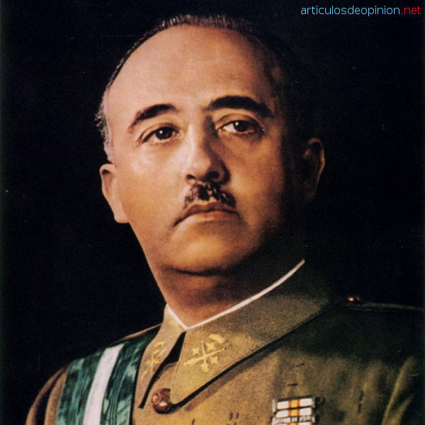
El 1 de octubre del 36 recibía los títulos de Generalísimo y jefe del Estado, al año siguiente el de jefe nacional del Movimiento (FET y de las JONS) y en 1938 el de jefe del Gobierno, a la par que se asegura el control del Ejército y del funcionariado.
Se ha hablado de su desmedida ambición sugiriéndose su carácter maquiavélico, de su megalomanía y de su providencialismo. Sea como fuere, su designación como líder de los sublevados parece derivar del azar (muerte de Sanjurjo), de su asociación al Ejército de África, del apoyo italoalemán y de un hermetismo que le hizo menos censurable que otros generales (casos de Queipo de Llano o Mola).

Slide 9
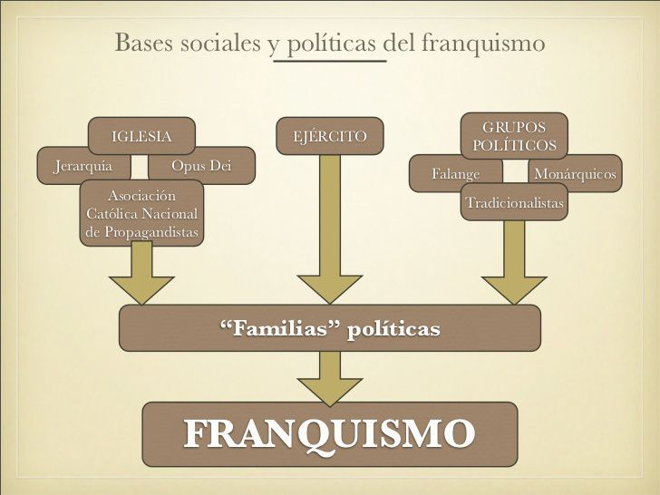
El nuevo régimen se sustentó en los sectores afines al catolicismo, en el falangismo, el carlismo, los militares (especialmente los monárquicos alfonsinos), y en los nuevos funcionarios.

Slide 10
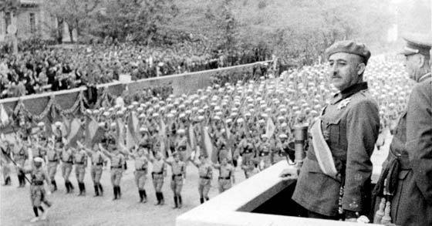
Estos grupos actuaron a modo de familias que el dictador supo utilizar en función de las necesidades coyunturales.
¿Fue la España de Franco un régimen totalitario o autoritario? Es una discusión historiográfica recurrente. Los favorables al término autoritario señalan que las familias dotaban al régimen de cierta pluralidad y aducen además su componente católico y militar (Franco era un general de alta graduación a diferencia de Hitler, Mussolini o Stalin). Tampoco fue igual la situación en 1939 que en los 60. En cualquier caso, lo que está claro es que sí se trató de una dictadura.

Slide 11
El Estado franquista
Características del régimen franquista.
Institucionalización del nuevo Estado: las siete Leyes Fundamentales.

Slide 12
Cuatro características que definen el régimen franquista son:
Es una dictadura
Es centralista
Carácter tradicionalista
Antimarxista y antiliberal

Slide 13
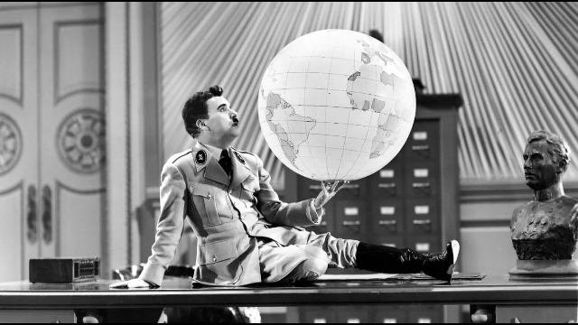
Es una dictadura puesto que el jefe del Estado concentra todo el poder.
No existía división de poderes ni representación popular y Franco era el jefe del Estado, el jefe del Gobierno y el comandante en jefe de las Fuerzas Armadas. Ese poder se convirtió en vitalicio y fue él quien decidió el nombre de su sucesor en la jefatura del Estado.

Slide 14
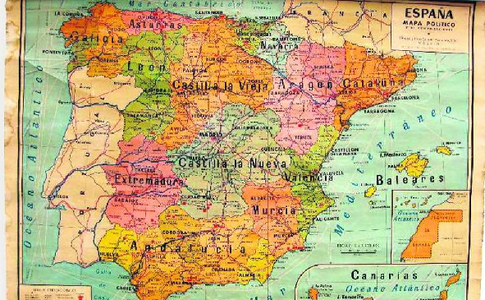
Es centralista, sin autonomías, con unidad lingüística y una sola Administración.
Las provincias siguieron existiendo, pero su significado era el mismo que hasta entonces: representar al poder central. Aunque también se dividía el mapa en regiones, estas no tenían ningún significado administrativo. Obviamente, las autonomías catalana y vasca habían desaparecido y la gallega no llegó a ver la luz.

Slide 15
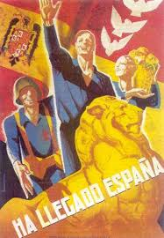
Además, ese centralismo está relacionado con una concepción nacionalista de España.

Slide 16
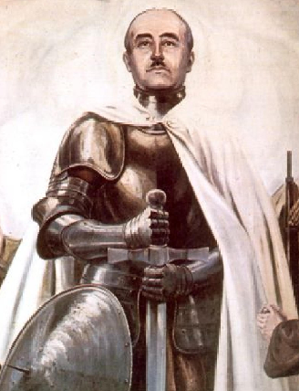
Es de carácter tradicional puesto que recurre al pasado imperial y al carácter católico del Estado.

Slide 17
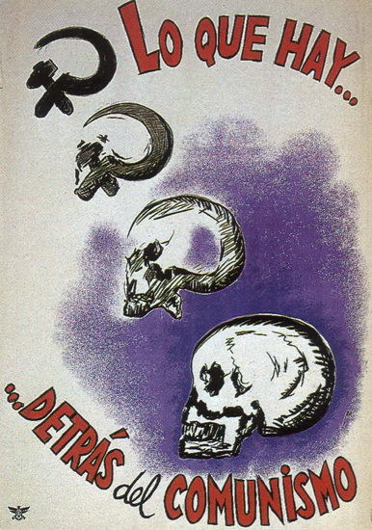
Es antimarxista y para contrarrestar su influencia el franquismo se autodefine como un Estado social y defensor de la propiedad privada.

Slide 18
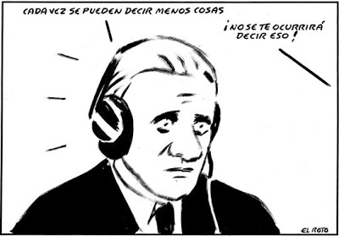
Además, era antiliberal. Como buena dictadura, no existía libertad de expresión y las libertades individuales estaban reducidas.
En cualquier caso, las críticas a los regímenes liberales fueron mucho más moderadas y con el tiempo se introducirían parte de sus ideas, sobre todo el capitalismo.

Slide 19
Entre 1938 y 1967 este nuevo régimen se fue articulando. La base de dicha organización fueron las siete Leyes Fundamentales.
1938: Fuero del trabajo.
Etapa pro-fascista.
1942: Ley Constitutiva de Cortes.
1945: Fuero de los Españoles.
1945: Ley de Referéndum Nacional.
Etapa de transición.
1947: Ley de Sucesión en la Jefatura del Estado.
1958: Ley de Principios del Movimiento Nacional.
Etapa de aperturismo.
1967: Ley Orgánica del Estado.

Slide 20
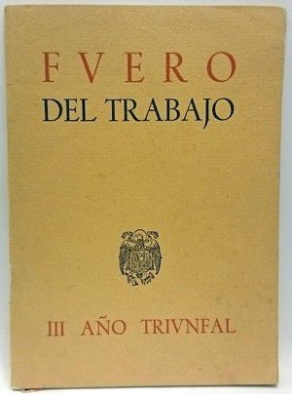
En 1938 se aprobó el Fuero del Trabajo que creaba un sindicato único, establecía un modelo corporativista de representación, renegaba de la conflictividad laboral y regulaba las condiciones laborales de mujeres y niños.
Su aprobación se produjo en plena guerra cuando se mantenía una estrecha relación con la Italia de Mussolini y la ideología falangista tenía más peso. Se basó en la Carta del Lavoro italiano de 1927 y presenta un claro componente social al reconocerse derechos como el del trabajo, descanso, retribución justa, subsidio familiar, seguros sociales…

Slide 21
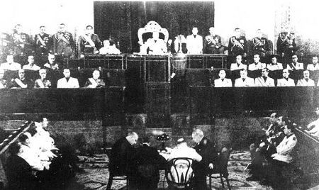
En 1942 se creaba un órgano representativo, al menos en teoría, mediante la Ley Constitutiva de Cortes.
Esta ley fundamental fue planteada en el año en que se empezaba a dudar de la victoria alemana. Se creaban unas Cortes, idea liberal, pero siguiendo un modelo corporativista, idea fascista. Su significado está relacionado con intentar dar una imagen de moderación de la dictadura, aunque su significado es ambiguo.
Sesión de apertura de las Cortes en 1943. En vez de diputados se hablaba de procuradores y no eran elegidos democráticamente sino designados por Franco, el sindicato único y los alcaldes.

Slide 22
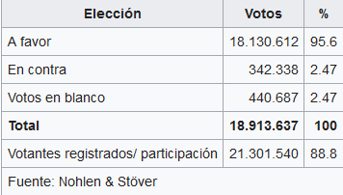
En 1945 se reconocían una serie de derechos de los españoles y el catolicismo estatal por el Fuero de los Españoles y la Ley del Referéndum Nacional permitía someter a consulta popular las decisiones del poder.
El Eje había sido derrotado y había que dar una imagen más amable del franquismo. Pero es evidente que se trataba de cosmética. Solo se convocaron dos referendos (1947 y 1967) y fíjate en los resultados del de 1967. Muy en la línea de cualquier dictadura.

Slide 23
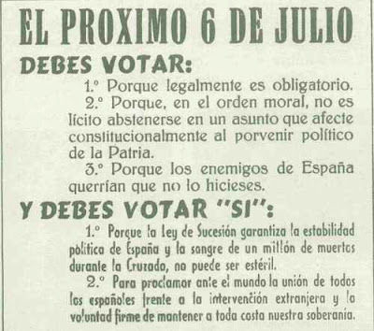
En 1947 la Ley de Sucesión establecía que España era un reino y Franco designaría a su sucesor.
Dentro de la estrategia de suavización de la dictadura, Franco declara que España es un reino. Eso sí, el trono quedaba vacante hasta que el propio Franco decidiera quién sería el rey cuando se produjera el “hecho sucesorio”. Hasta 1969 no se designaría un sucesor en la Jefatura del Estado.

Slide 24
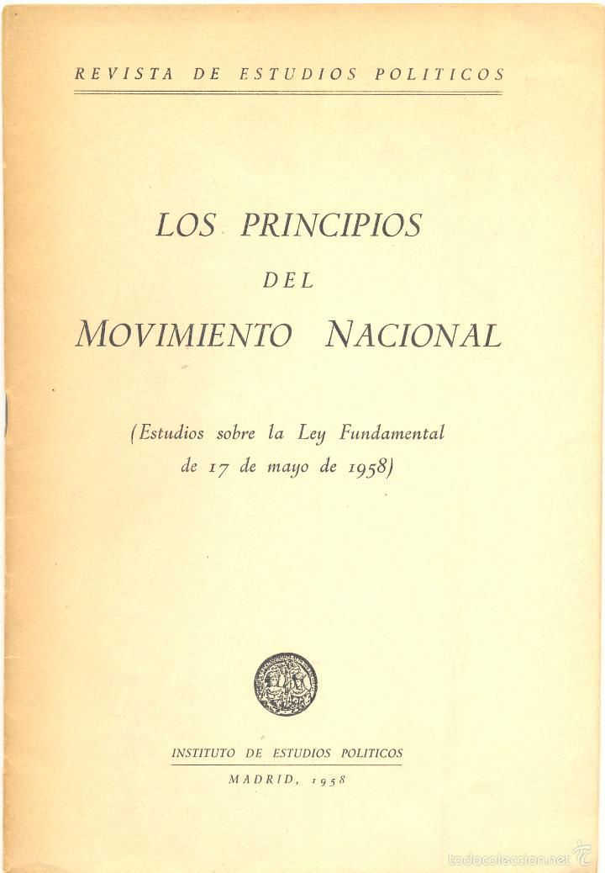
En 1958 la Ley de Principios del Movimiento Nacional ratificaba los principios rectores del régimen (unidad, catolicismo, paz, corporativismo basado en las entidades naturales sociales – patria, familia y religión –, equilibrio entre individuo y sociedad, capitalismo, monarquismo…).
En apariencia, la Ley de Principios del Movimiento Nacional daba la razón a la Falange al institucionalizarse el partido único. Sin embargo, hay que entenderla más como un reflejo de la total consolidación del franquismo y se su apoyo en el nacionalcatolicismo. El perdedor, aunque no lo parezca, es el falangismo.

Slide 25
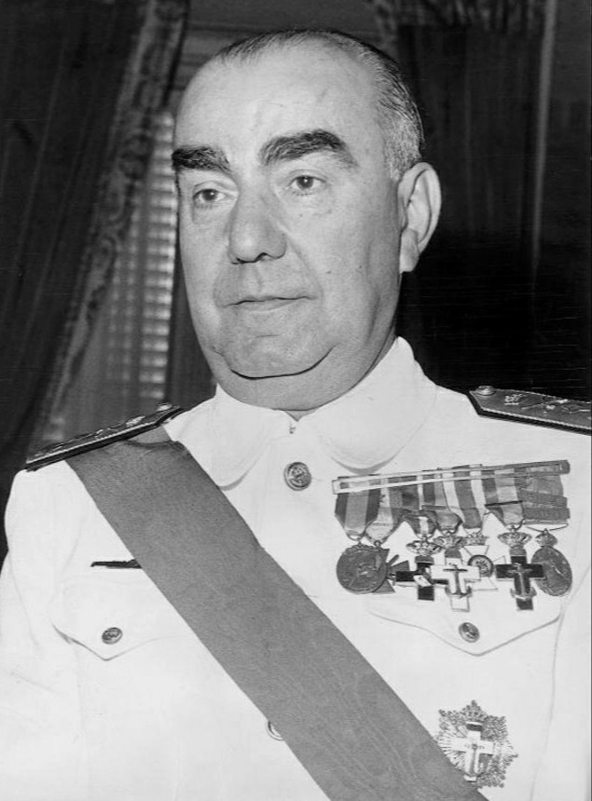
Finalmente, en 1967 se aprueba la Ley Orgánica del Estado regulaba el funcionamiento estatal separando los cargos de jefe del Estado y del Gobierno y permitía una mayor libertad religiosa.
La separación de los cargos de jefe del Estado y del Gobierno no significó hasta 1973 que fueran personas diferentes. Hasta ese año Franco siguió ocupando ambos cargos. Fue en 1973 cuando nombró jefe del Gobierno a Carrero Blanco (derecha). A este le seguiría Arias Navarro y finalmente Adolfo Suárez, este último nombrado ya por Juan Carlos I.

Slide 26
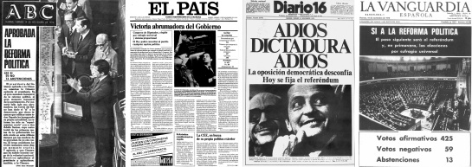
Habría que añadir con carácter de ley fundamental una octava, la que finiquitaba a las demás: la Ley para la Reforma Política de 1976, de la que ya hablaremos.
Esta ley, con rango de fundamental, es la que introduce la democracia en España, por lo que dejaba obsoletas el resto de leyes fundamentales.

Slide 27
Bases y apoyos del Estado franquista
Las bases ideológicas: nacionalcatolicismo, falangismo y militarismo.
Las bases sociales:

Slide 28
Las bases ideológicas del nuevo régimen serán básicamente tres: el nacionalcatolicismo, el falangismo y el militarismo.

Slide 29
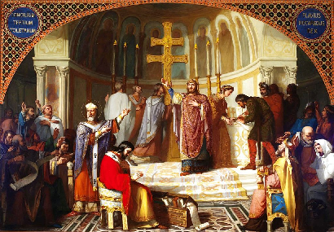
El nacionalcatolicismo hace referencia a la fusión entre Iglesia y Estado como seña de identidad histórica de España.
La historia franquista va a incidir en episodios como la conversión de los visigodos al catolicismo (imagen, cuadro de 1862 de Martí y Monsó), los Reyes Católicos o Felipe II y la Contrarreforma.

Slide 30
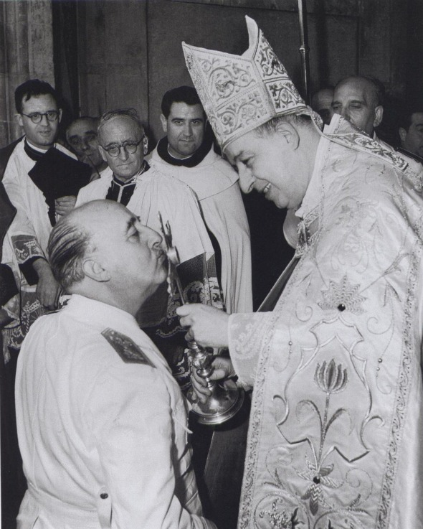
Se convirtió en el pilar necesario para justificar el alzamiento y posteriormente para mostrar las diferencias con el fascismo, así como un elemento clave de control ideológico con su insistencia en la importancia de la familia.
El catolicismo fue la pieza clave para diferenciar al franquismo del ateísmo republicano, comunista y fascista. Además, sirvió para unir la dictadura con la historia de España. No es de extrañar que con el paso del tiempo se convirtiera en el principal soporte ideológico de un régimen que necesitaba una legitimación internacional.

Slide 31
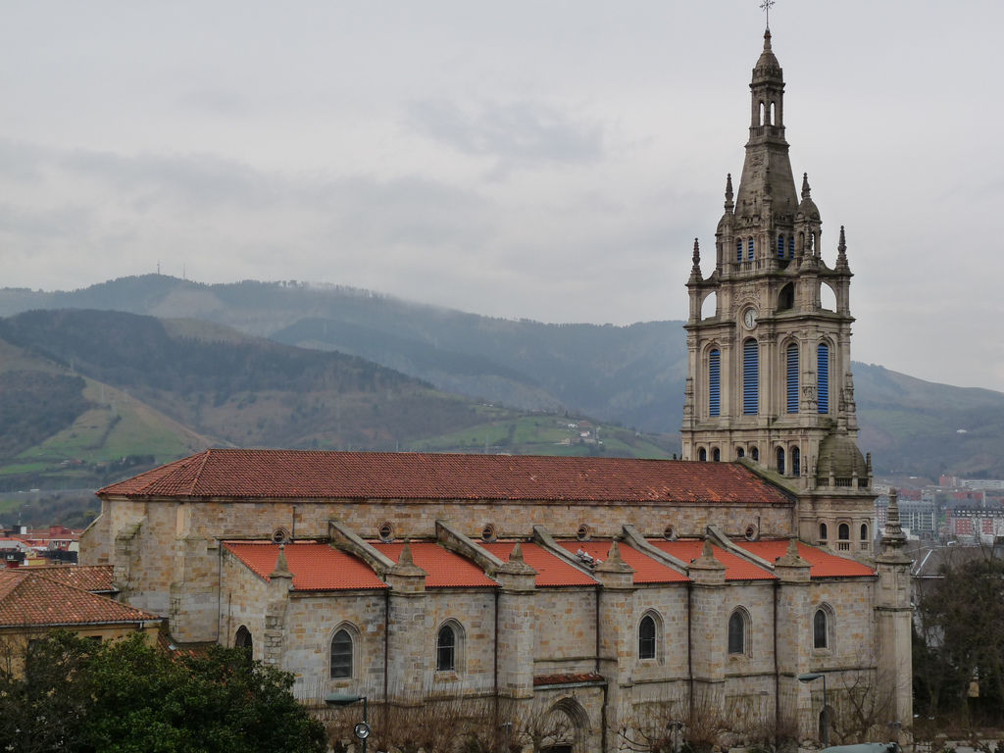
El segundo pilar, el falangista, sirvió al régimen para crear un lenguaje político antimarxista y mantener el espíritu de 1936 y aunque inicialmente generó algunos problemas, con los años se convirtió en un partido totalmente al servicio del dictador.
En 1942 se produjo un intento falangista de atentado contra un general carlista en la basílica bilbaína de Begoña. Desde entonces Franco se aseguró de aumentar el control sobre la Falange hasta convertirla en un instrumento más del Estado franquista.

Slide 32
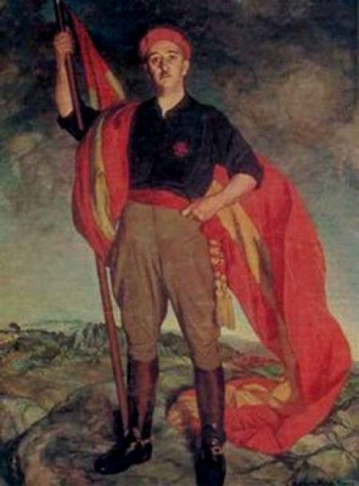
La Falange y el carlismo se habían fundido en 1937 en el partido único FET de las JONS. Desde 1942, aunque siguiera existiendo este nombre, Franco impuso el de Movimiento Nacional para dar a entender la subordinación de los falangistas al franquismo junto también al sindicato único.

Slide 33
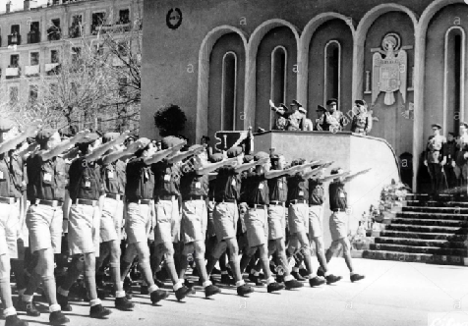
Los ideales falangistas, de inspiración fascista, sirvieron al régimen para elaborar algunos de sus principios fundamentales: partido único, sindicato único o el corporativismo.
Otro ejemplo de la influencia de la Falange fue el saludo basado en el fascista y el nazi aunque no igual. Fue oficial hasta 1945.

Slide 34
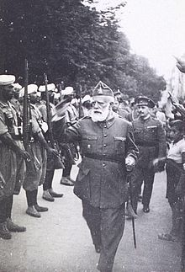
Por último, el Ejército, bajo su idea de orden, actuó como columna vertebral del Estado y se mantuvo fiel a Franco prácticamente sin fisuras hasta 1975.
¿Qué fue de los generales que acompañaron a Franco en la sublevación? Uno de los más peligrosos era Cabanellas, el presidente de la Junta de Defensa Nacional. Franco le envió a un puesto secundario hasta que murió en 1938. Otros, como Queipo de Llano, fueron alejados de Madrid. Los afines a Franco mantendrían cargos importantes pero siempre con un Franco vigilante.

Slide 35
Los apoyos sociales se encuentran en las clases alta y media: terratenientes, burguesía industrial, propietarios agrarios, clases medias urbanas, militares y jerarquías eclesiásticas.
Simplificando, fueron los propietarios los que apoyaron el franquismo. Los mismos que décadas atrás habían apoyado el régimen de la Restauración y que veían con malos ojos las teorías que cuestionaban la propiedad privada y el orden como base socioeconómica.

Slide 36
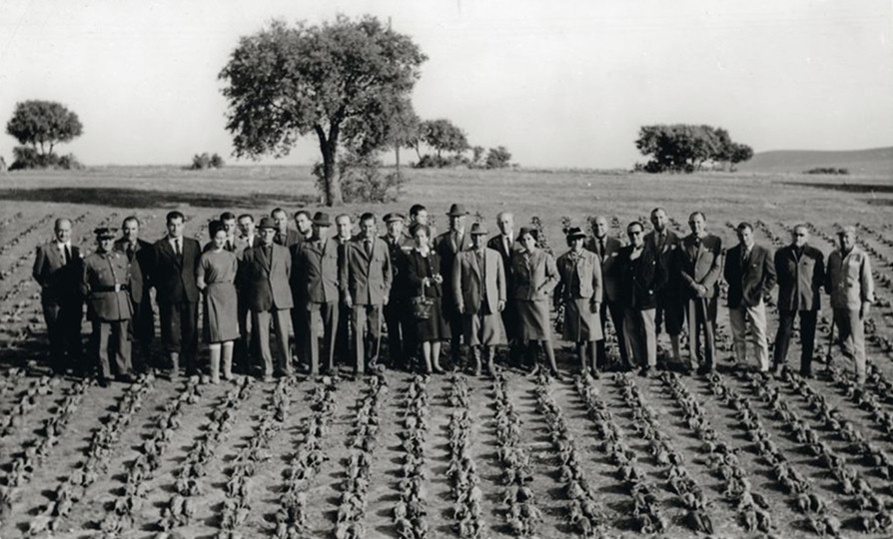
Los terratenientes, perjudicados por las expropiaciones republicanas, apoyan al franquismo y recuperan sus tierras.
Parte de las tierras de los grandes latifundistas se convierten en cotos de caza y en dehesas ganaderas. En la imagen se ve a Franco en uno de esos latifundoos en una montería. A sus pies, las perdices abatidas.

Slide 37
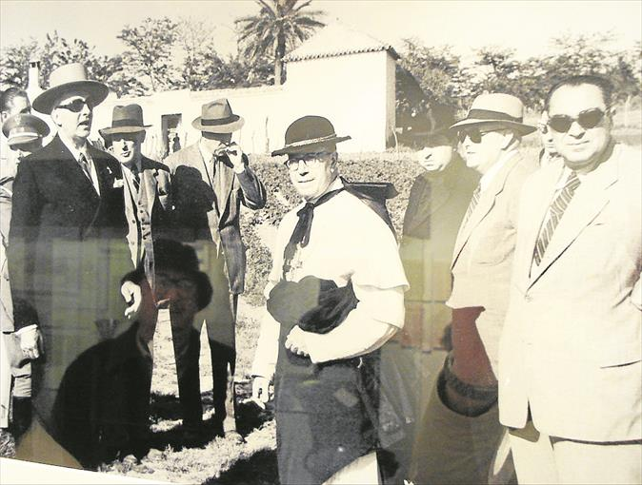
En muchos aspectos, estos terratenientes actuaron como los caciques rurales de antaño, si bien ya no era necesario amañar elecciones.

Slide 38
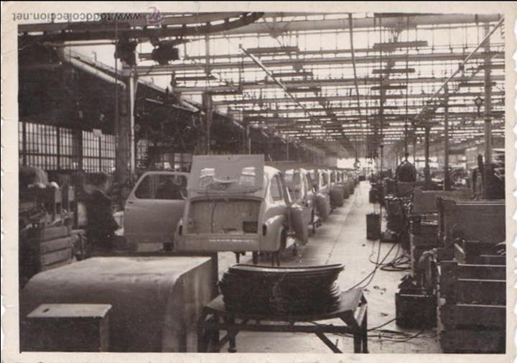
A la burguesía industrial y financiera le interesaba un régimen ordenado, proteccionista y con mano de obra barata y dócil.
Frente a la época anterior, marcada por las huelgas y la conflictividad, el franquismo rechazaba la pluralidad sindical y los conflictos de clase.

Slide 39
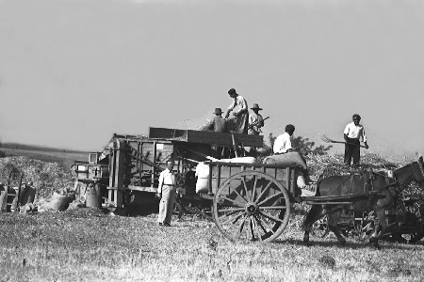
El pequeño y mediano propietario castellano conectaba con el franquismo por su defensa de la propiedad privada.
Ya hemos visto que, sobre todo al norte, predominaban este tipo de agricultores asociados además al sindicalismo agrario y católico.

Slide 40
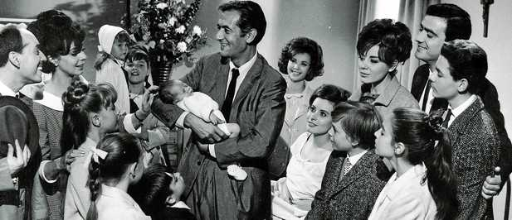
La clase media urbana, profesionales y funcionarios, alcanzaron un buen nivel de vida. Poco politizados, sirvieron de sostén al régimen, más a partir de los años 50.

Slide 41
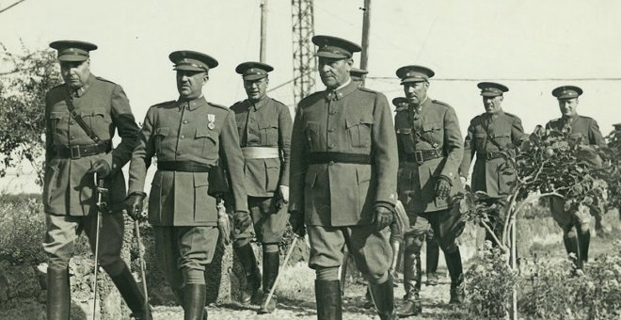
Los militares estuvieron del lado franquista, y ello a pesar de que muchos eran monárquicos y veían cómo Franco no tenía prisa por definir una forma de Estado diferente a su dictadura personal.

Slide 42
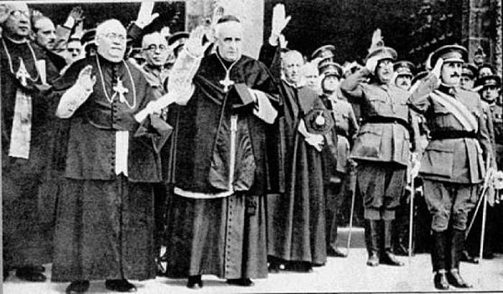
La jerarquía eclesiástica sustentó también un régimen que le devolvía el poder tras los desmanes anticlericales republicanos.

Slide 43
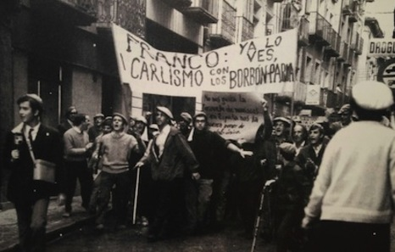
Todos estos sectores se mantendrán fieles al régimen, aunque poco a poco la oposición interna irá ganando presencia desde los años 50.

Slide 44
Etapas de la dictadura y sus características
1939-1942/1945: proximidad al fascismo.
1942/1945-1957/1959: transición.
1957/1959-1973: aperturismo.

Slide 45
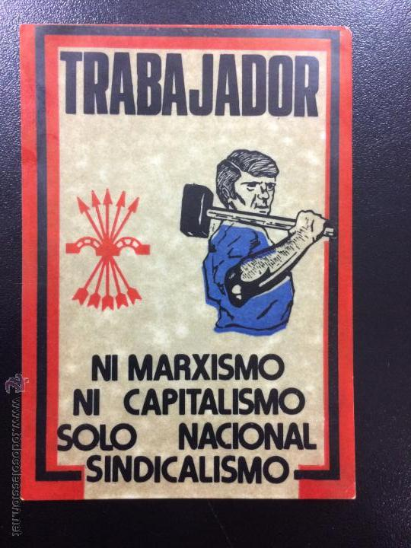
De 1936 a 1945 el franquismo se muestra próximo al fascismo italiano al basar su funcionamiento en el corporativismo (partido único y sindicato únicos).
El funcionamiento sindical del régimen se basó en la propuesta falangista de un sindicato único, el sindicato vertical, también conocido como Organización Sindical Española. En él estaban representados por igual patronos y obreros y estaban prohibidas las huelgas. Hasta los 60 estuvo controlado por la Falange pero a partir de entonces la oposición al franquismo fue infiltrándose en el mismo.

Slide 46
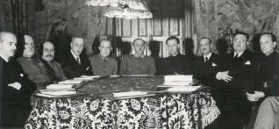
Los falangistas ocupan importantes cargos aunque ya desde 1942 la situación cambia ante una creciente perspectiva de la derrota del Eje.
Primer Gobierno de Franco. En él había representantes de las diversas familias: monárquicos, carlistas, falangistas y, por supuesto, varios generales. En los primeros gobiernos aparece a figura de Serrano Súñer (primero por la izquierda), de carácter germanófilo.

Slide 47
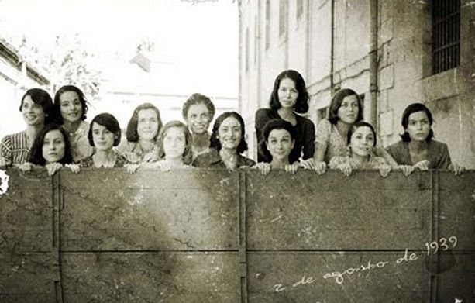
También es la época de mayor represión (Ley de Responsabilidades Políticas de 1939 y Ley de Represión de la Masonería y el Comunismo de 1940…).
La película “Trece Rosas” relata la captura y posterior ejecución de trece mujeres en agosto de 1939. Fue uno de tantos ejemplos de ejecuciones realizadas con juicios exprés. El asesinato de un comandante, su hija y su chófer a manos de tres personas provocó la ejecución de cientos de personas acusadas de conformar una red comunista.

Slide 48
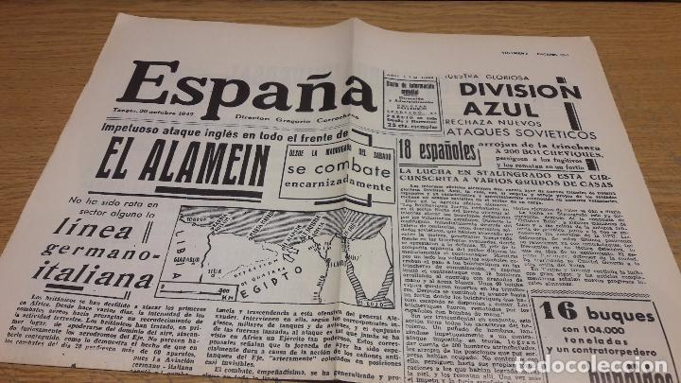
De 1945 a 1959 el franquismo se afianza alejándose del fascismo y suavizando su imagen dictatorial.
Es curioso comprobar el cambio de orientación de la prensa española. Hasta 1942 era un canto de alabanzas hacia Alemania e Italia pero desde ese momento se centra en un claro antimarxismo y se vuelve mucho más neutral en relación a las potencias occidentales.

Slide 49
En este sentido se entiende en parte la Ley Constitutiva de Cortes y especialmente el Fuero de los Españoles y las leyes del Referéndum y de Principios del Movimiento Nacional.
1942: Ley Constitutiva de Cortes.
Es ahora cuando se aprueban la mayoría de las Leyes Fundamentales como signo de esa consolidación.
1945: Fuero de los Españoles.
1945: Ley de Referéndum Nacional.
1947: Ley de Sucesión en la Jefatura del Estado.
1958: Ley de Principios del Movimiento Nacional.

Slide 50
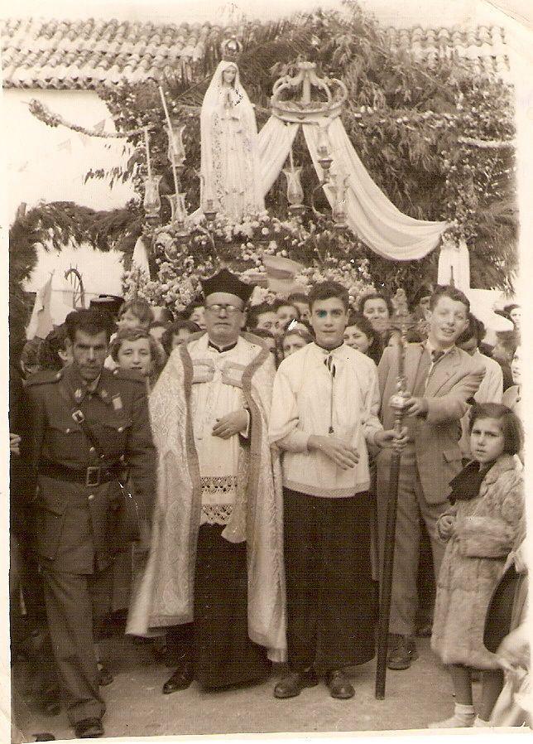
Se potencia el nacionalcatolicismo y los falangistas conservan aún un importante poder aunque mucho más domesticados.
Se iba a ensalzar el carácter católico de España porque obviamente era mucho menos ofensivo que el componente falangista. No obstante, la idea del partido y el sindicato únicos seguiría vigente durante toda la dictadura.

Slide 51
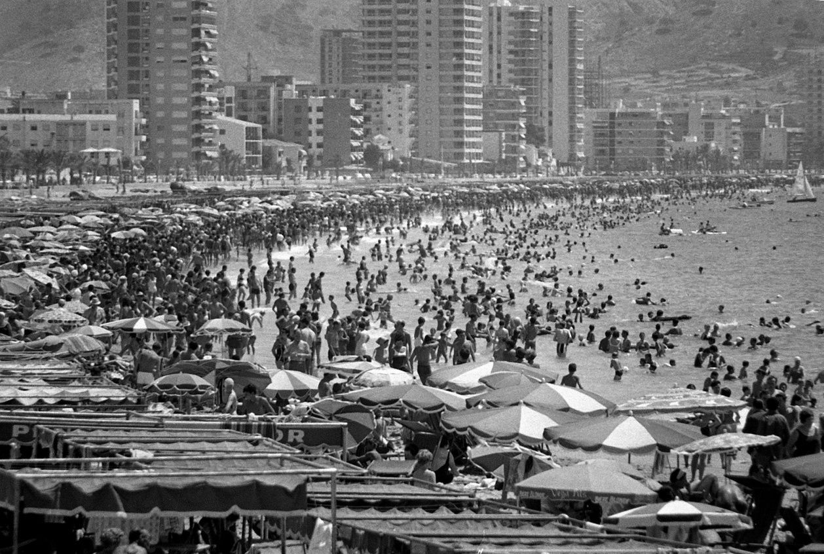
De 1959 a 1975, ya con el franquismo totalmente consolidado, se apuesta por una imagen más aperturista y modernizadora (Ley de Prensa de 1966 que eliminaba la censura y la Ley de Libertad Religiosa en 1967) debido en gran medida a las penurias económicas.
Ya desde 1957 se observa que Franco prefiere gobiernos con mayor peso de ministros más preocupados por la economía que por la ideología. Serán los años del desarrollismo económico.

Slide 52
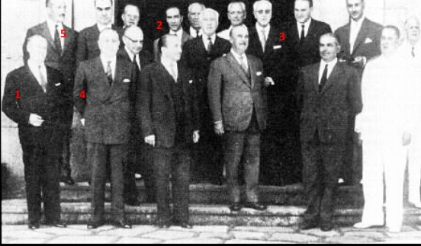
Los falangistas quedan arrinconados y son sustituidos por nuevas familias menos ideologizadas (tecnócratas del Opus, monárquicos, reformistas…).
El Gobierno de 1957 contaba con Ullastres (1) y Navarro Rubio (2), dos miembros del Opus expertos en Economía. Fueron los principales impulsores del desarrollismo.

Slide 53
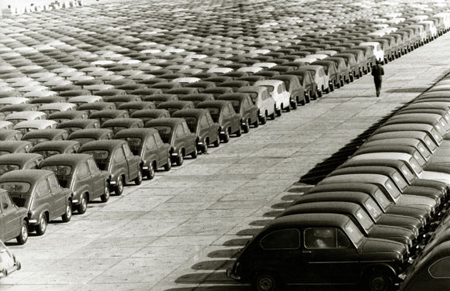
La economía, con sus aparentes éxitos, se convierte entonces en otro soporte del régimen. Se asocia el franquismo con prosperidad.

Slide 54
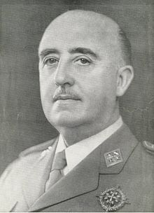
Pese a todo, el régimen sigue siendo una dictadura que, ante su parálisis, inicia una crisis en 1973 que desemboca en su sustitución por la democracia.
Desde 1964 la salud de Franco empieza a deteriorarse. Es entonces cuando parece que empiezan a notársele los primeros síntomas del Parkinson. Se había consolidado tanto su poder que lo mantuvo hasta su muerte en 1975.

Slide 55
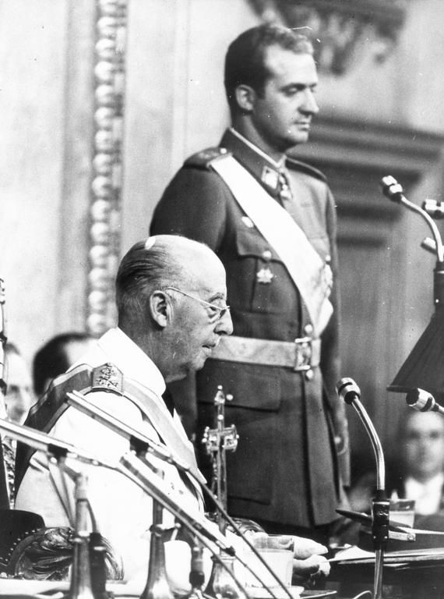
Las intenciones continuistas de Franco quedaron patentes cuando nombró a Juan Carlos como heredero al trono en 1969 obligándole a jurar fidelidad a su persona y a las Leyes Fundamentales.
"Mi general, señores ministros, señores procuradores: plenamente consciente de la responsabilidad que asumo, acabo de jurar, como sucesor a título de rey, lealtad a Su Excelencia el Jefe del Estado y fidelidad a los Principios del Movimiento Nacional y demás Leyes Fundamentales del Reino.
Quiero expresar, en primer lugar, que recibo de su Excelencia el jefe del Estado y Generalísimo Franco, la legitimidad política surgida el 18 de julio de 1936, en medio de tantos sacrificios, de tantos sufrimientos, tristes pero necesarios, para que nuestra patria encauzase de nuevo su destino…”

Slide 56
Contexto internacional: del aislamiento al reconocimiento exterior
Acercamiento a las potencias del Eje.
Distanciamiento del fascismo y aislamiento internacional.
Influencia de la Guerra Fría y reincorporación de España a la escena internacional.
La pérdida de las últimas colonias.

Slide 57
La victoria franquista el 1 de abril de 1939 se producía en un contexto internacional muy delicado. Pocos meses después estallaba la Segunda Guerra Mundial y la postura de Franco fue la de rodearse de políticos falangistas e imitar el modelo corporativista italiano.

Slide 58
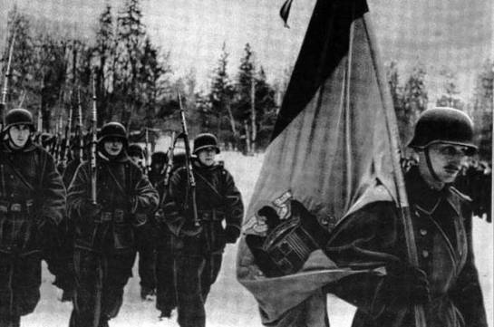
España optó por la neutralidad durante el conflicto, aunque ante las presiones italoalemanas se declara no beligerante en 1941 y decide dar apoyo logístico a las potencias del Eje y enviar la División Azul contra la URSS.
Entre 1941 y 1943 la División Azul, un cuerpo de voluntarios, lucho al lado de los alemanes en el frente ruso. Cerca de 50.000 españoles sirvieron en ella de los que unos 5.000 murieron.

Slide 59
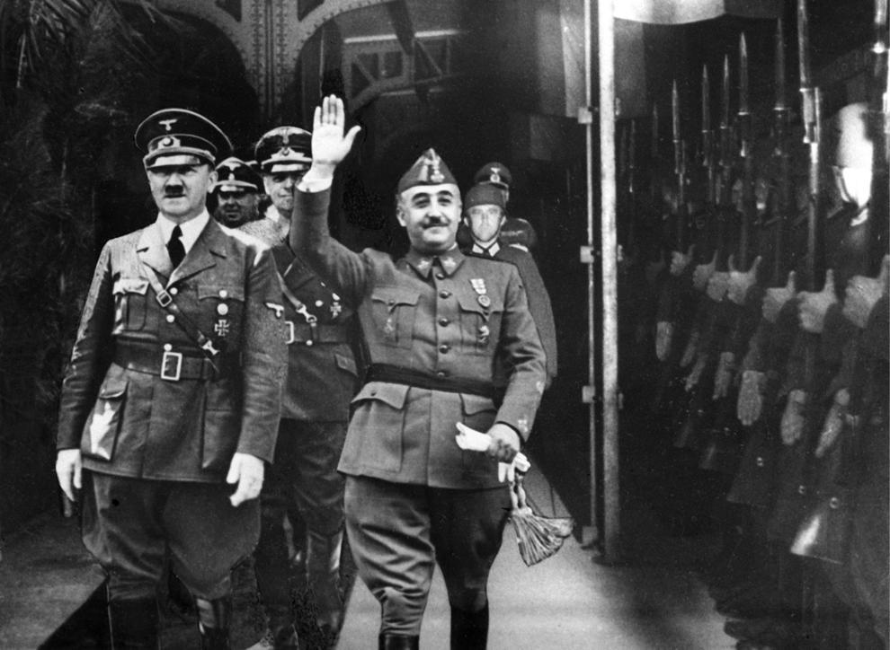
En 1940 Franco y Hitler se reunieron en Hendaya (Francia). La propaganda franquista posterior presentó esta reunión como un éxito diplomático de Franco para evitar entrar en la guerra. La realidad es que España estaba en ruinas y Hitler veía a España como un aliado débil que podría causarle más problemas que beneficios.

Slide 60
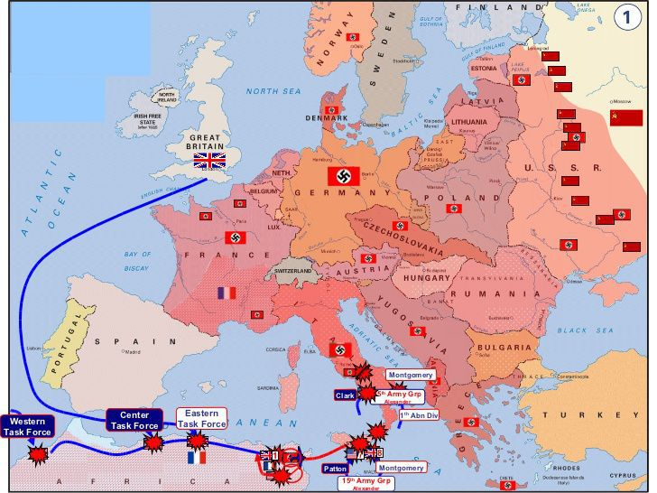
Sin embargo, la actitud de Franco cambia desde 1942 ante la situación cada vez más ventajosas de los aliados y en 1943 retoma la neutralidad.
En 1942 Hitler empezaba a ver cómo perdía la Segunda Guerra Mundial. Frenado en Inglaterra, El Alamein, Leningrado, cerca de Moscú y Stalingrado, y con las tropas estadounidenses avanzando por el norte de África y pronto por el sur de Italia.

Slide 61
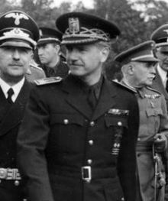
El régimen intenta cambiar de este modo de imagen.
Serrano Súñer era el ministro de Asuntos Exteriores en 1942. Era germanófilo y contaba con el apoyo de Franco pese a tener a los militares monárquicos y a los británicos como enemigos. En septiembre de 1942 fue sustituido por Gómez-Jordana, general aliadófilo.

Slide 62
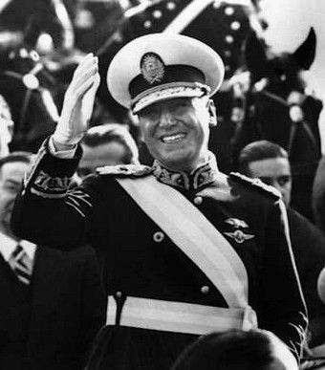
Pese a estos esfuerzos, en 1945 el país quedaba aislado internacionalmente: en 1946 era expulsado de la ONU, apoyándose únicamente en el Portugal de Salazar y sobre todo en la Argentina de Perón.
Juan Domingo Perón se convertía en el presidente de Argentina en 1946. Instauró en el país un régimen de carácter nacionalista y en política exterior estuvo enfrentado tanto a Estados Unidos como a la URSS, de ahí que apoyara a Franco con créditos dirigidos a asegurar el abastecimiento de alimentos básicos en España.

Slide 63
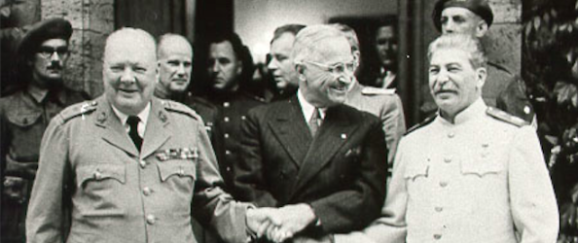
Sin embargo, la situación internacional le brindaría una oportunidad al franquismo. La polarización del mundo entre Estados Unidos y la URSS durante la Guerra Fría hizo que Truman y Eisenhower vieran a España como un potencial aliado.
La URSS de Stalin era partidaria de derribar el franquismo. Sin embargo, británicos y estadounidenses, muy a su pesar, temían una nueva guerra civil. Con el paso de los años, el miedo al avance comunista pudo más que el rechazo al franquismo.

Slide 64
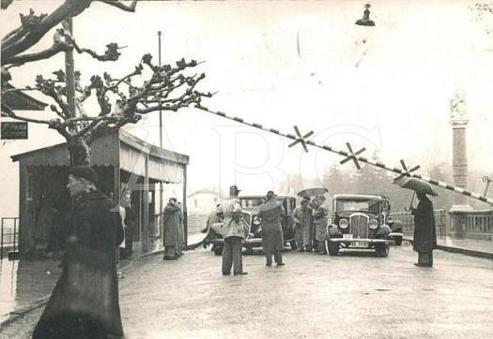
En 1948 Francia reabría sus fronteras, al año siguiente un banco estadounidense concedía el primer crédito a España.
El pragmatismo se imponía. La apertura de la frontera francesa significaba que el país vecino prefería aprovechar las oportunidades comerciales que lanzarse a la peligrosa aventura de desatar una nueva guerra civil en España.

Slide 65
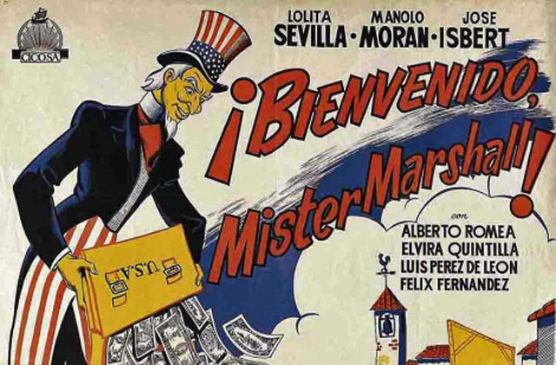
El año clave es 1953 al formalizarse el Concordato con el Vaticano y muy especialmente por la firma del Pacto de Madrid entre Eisenhower y Franco por el que España recibiría apoyo militar y económico.
Eisenhower tomaba así la decisión definitiva de incluir a España dentro del plan de reconstrucción de Europa Occidental y evitar así la expansión comunista.

Slide 66
Así, en 1955 España regresaba a la ONU, a partir de 1967 entablaba conversaciones para la entrada en la CEE e incluso al final del régimen se restablecieron relaciones diplomáticas con los países comunistas.
La normalización de las relaciones diplomáticas se fueron consolidando. En 1950 regresaron los diplomáticos extranjeros y el ingreso de España en la ONU (imagen) fue un hito clave aunque tendrían que pasar muchos años para que el resto de Europa Occidental se planteara el ingreso español en la CEE.

Slide 67
Por otro lado, se perdían los últimos territorios coloniales al independizarse Marruecos (1956), Guinea Ecuatorial (1968) y finalmente ocupar Marruecos Ifni (1969) y el Sáhara Occidental (1976).
España se vio obligada a aceptar el proceso de descolonización emprendido tras la Segunda Guerra Mundial. El protectorado español en Marruecos concluía con la declaración de la independencia marroquí en 1956. Finalmente, Marruecos logró la marcha española del Sáhara Occidental a través de la “Marcha Verde”.

Slide 68
Conclusión. Hacia un nuevo régimen
La situación en 1973.

Slide 69
Desde 1973 España se enfrentará a una compleja situación: la crisis del petróleo amenazaba el su crecimiento económico, era evidente el deterioro físico de Franco y crecía la oposición al franquismo. Dentro del régimen se imponía el inmovilismo.
¿Podía evolucionar el franquismo hacia la democracia? La crisis del petróleo le dio el empujoncito que le hacía falta. Pero eso ya es otra historia.

